Slide 1
Газовые микроструктурные детекторы в ИЯФ, России и мире.
Шехтман Лев Исаевич
Институт ядерной физики им.Г.И.Будкера СО РАН

Slide 2
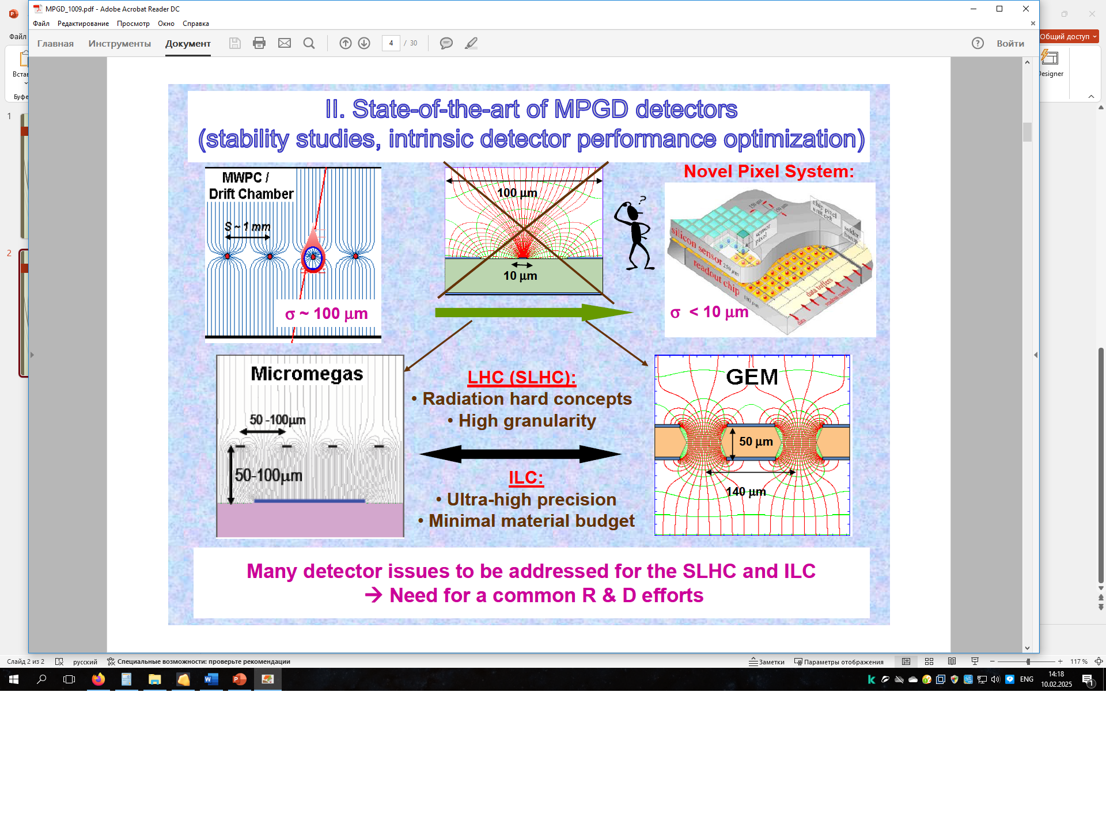
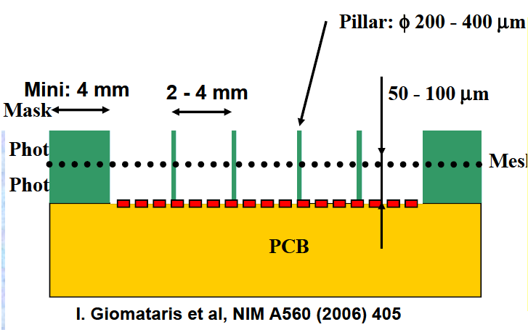
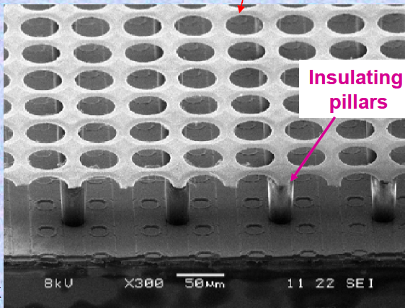
Газовые микроструктурные детекторы

Slide 3
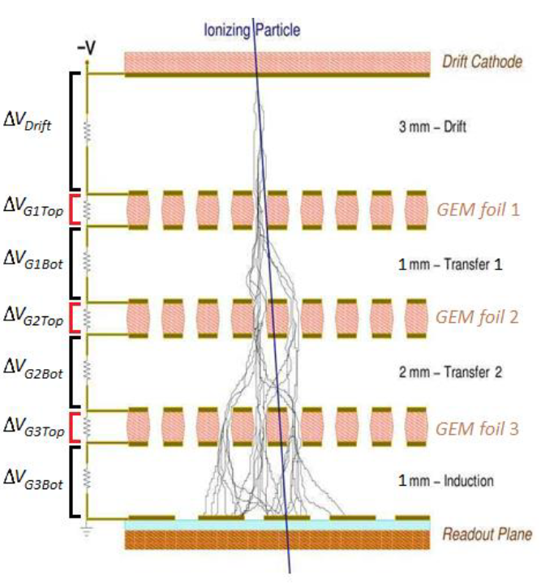
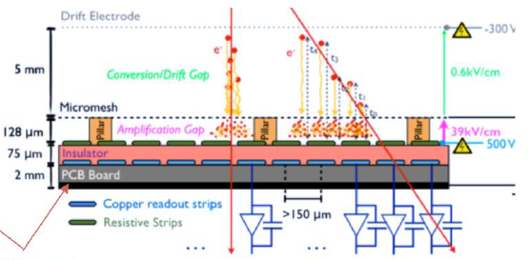
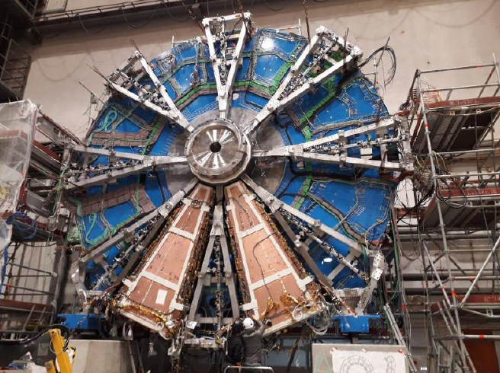
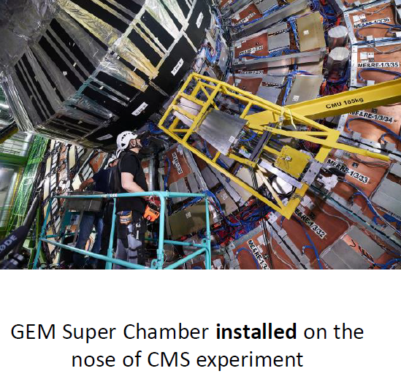
Мюонная система CMS
3-ГЭУ
Мюонная система ATLAS
Micromegas+SGC

Slide 4
Газовые микроструктурные детекторы в ИЯФ СО РАН
Система регистрации рассеянных электронов детектора КЕДР на коллайдере ВЭПП-4М
Система мечения эксперимента ДЕЙТРОН на накопителе ВЭПП-3
Координатные детекторы на установке «Выведенный пучок электронов на накопителе ВЭПП-4М»
Лазерный поляриметр на коллайдере ВЭПП-4М
Торцевые координатные диски для детектора КМД-3 на коллайдере ВЭПП-2000
Время-проекционная камера низкого давления для установки AMS

Slide 5
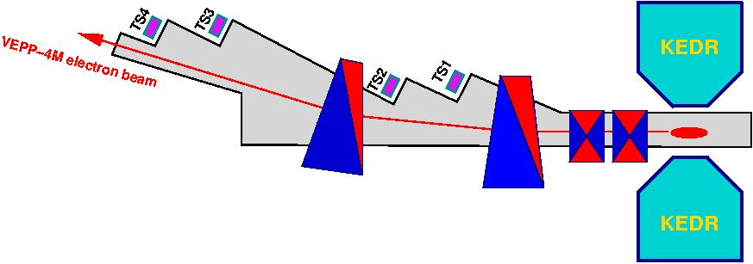
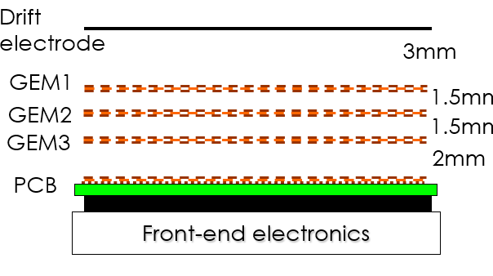
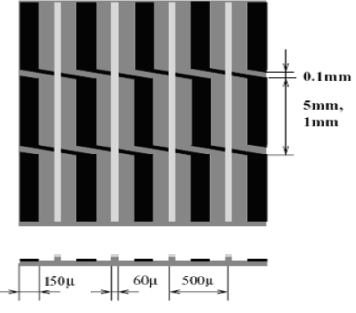
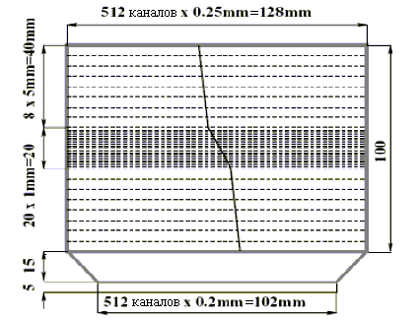
Система регистрации рассеянных электронов детектора КЕДР
Основные физические задачи:
- измерение полного сечения γ∗γ∗ −> hadrons при малых Q²
- изучение С-четных резонансов
- поиск экзотических состояний
Размеры детекторов
6 штук – 128х100 мм
2 штуки - 256х100 мм
Число каналов - 5120
Пространственное разрешение ~70 мкм
~ 300 мкм
~1.5 мм
Система работает с 2010 г.

Slide 6
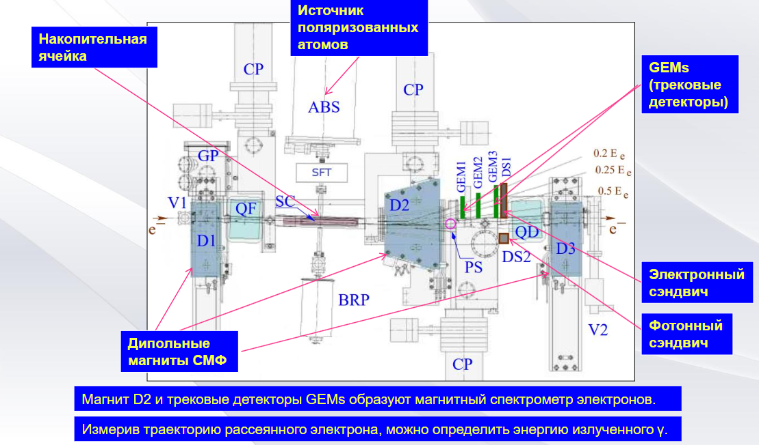
Эксперимент ДЕЙТРОН с системой мечения фотонов (СМФ)
Pion photoproduction on a deuteron at the VEPP-3 electron beam
Понедельник 17:15, Бежевый зал

Slide 7
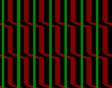
Regular GEM
Light GEM
Тройной ГЭУ с
Малым количеством материала
Detector element (material) | Rad.length, cm | x/X0
Si 300um Copper 5μm Kapton 50 μm Argon 1cm Triple-GEM detector (5 layers of kapton 50 μm, 7 layers of copper 5 μm, 7mm of Ar) Light Triple-GEM detector (5 layers of kapton 50 μm, 7 layers of copper 1 μm, 7mm of Ar) | 9.4 1.44 28.57 11762 | 3.2*10⁻³ 3.5*10⁻⁴ 1.8*10⁻⁴ 0.85*10⁻⁴ 3.4*10⁻³ 1.5*10⁻³
Размер 40 х 160 мм²

Slide 8
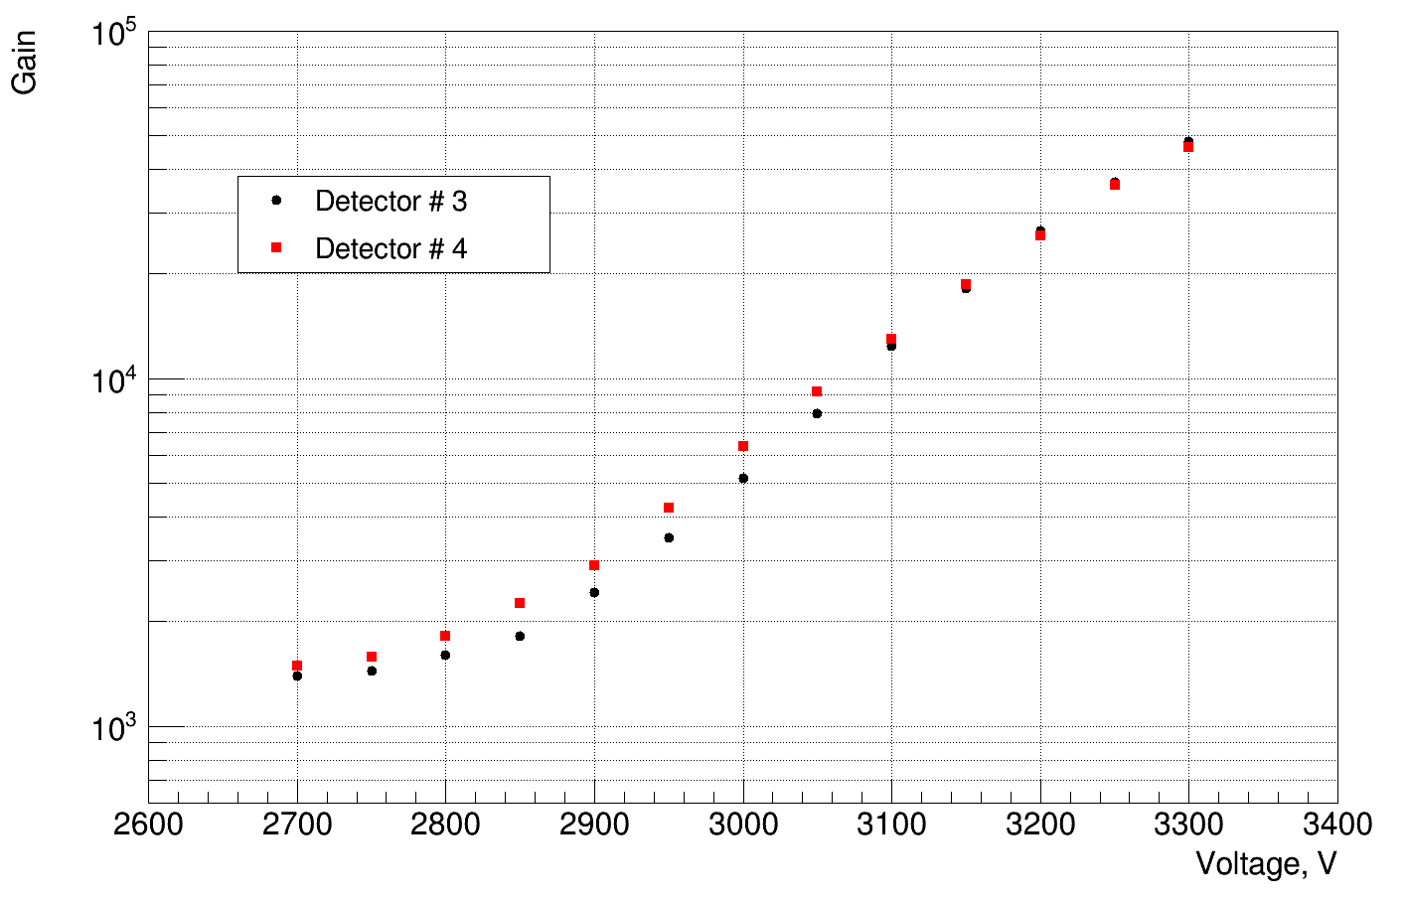
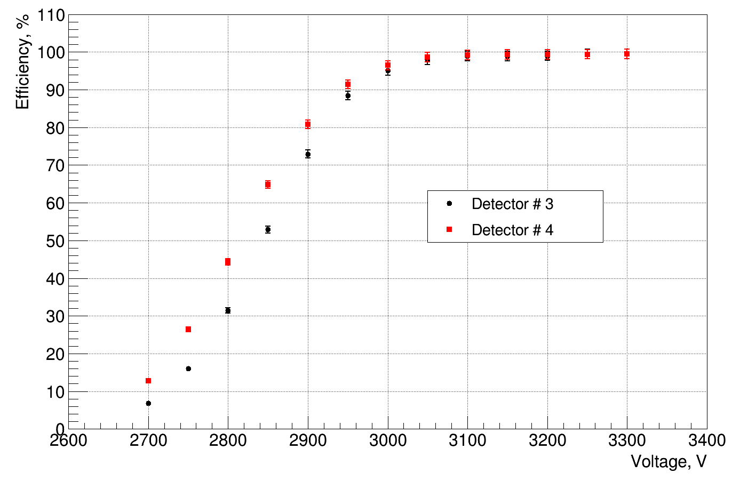
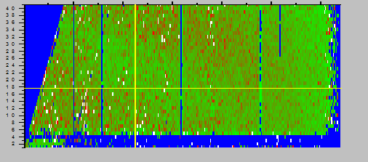
Изготовлено 4 детектора,
Эффективность и газовое усиление в зависимости от напряжения на рез. делителе
Газ Ar-25%CO₂
Система работает с 2017 года.

Slide 9
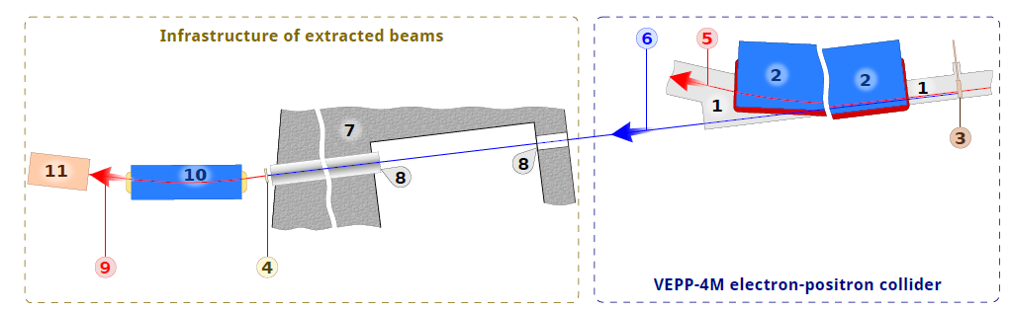
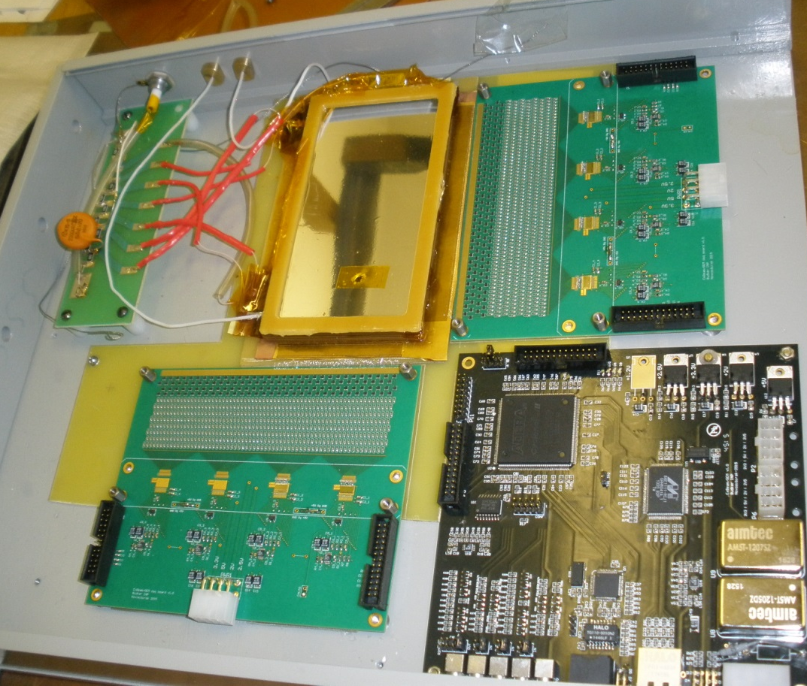
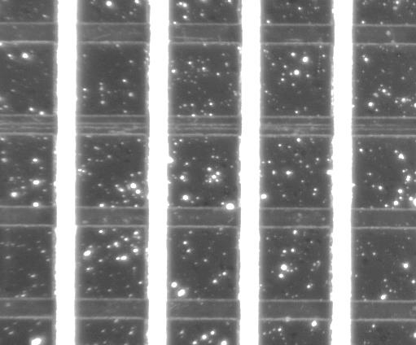
Детекторы высокого разрешения с малым количеством материала для установки «Выведенный пучок электронов на коллайдере ВЭПП-4М»
Электроны - 0.1 – 3 GeV
Энергетический разброс – 3% (1-3 GeV)
8% (0.1 GeV)
Детекторы с тройным ГЭУ с шагом полосок 250 мкм
Чувствительная зона – 128 x 64 мм
50 μm
250 μm
180 μm

Slide 10
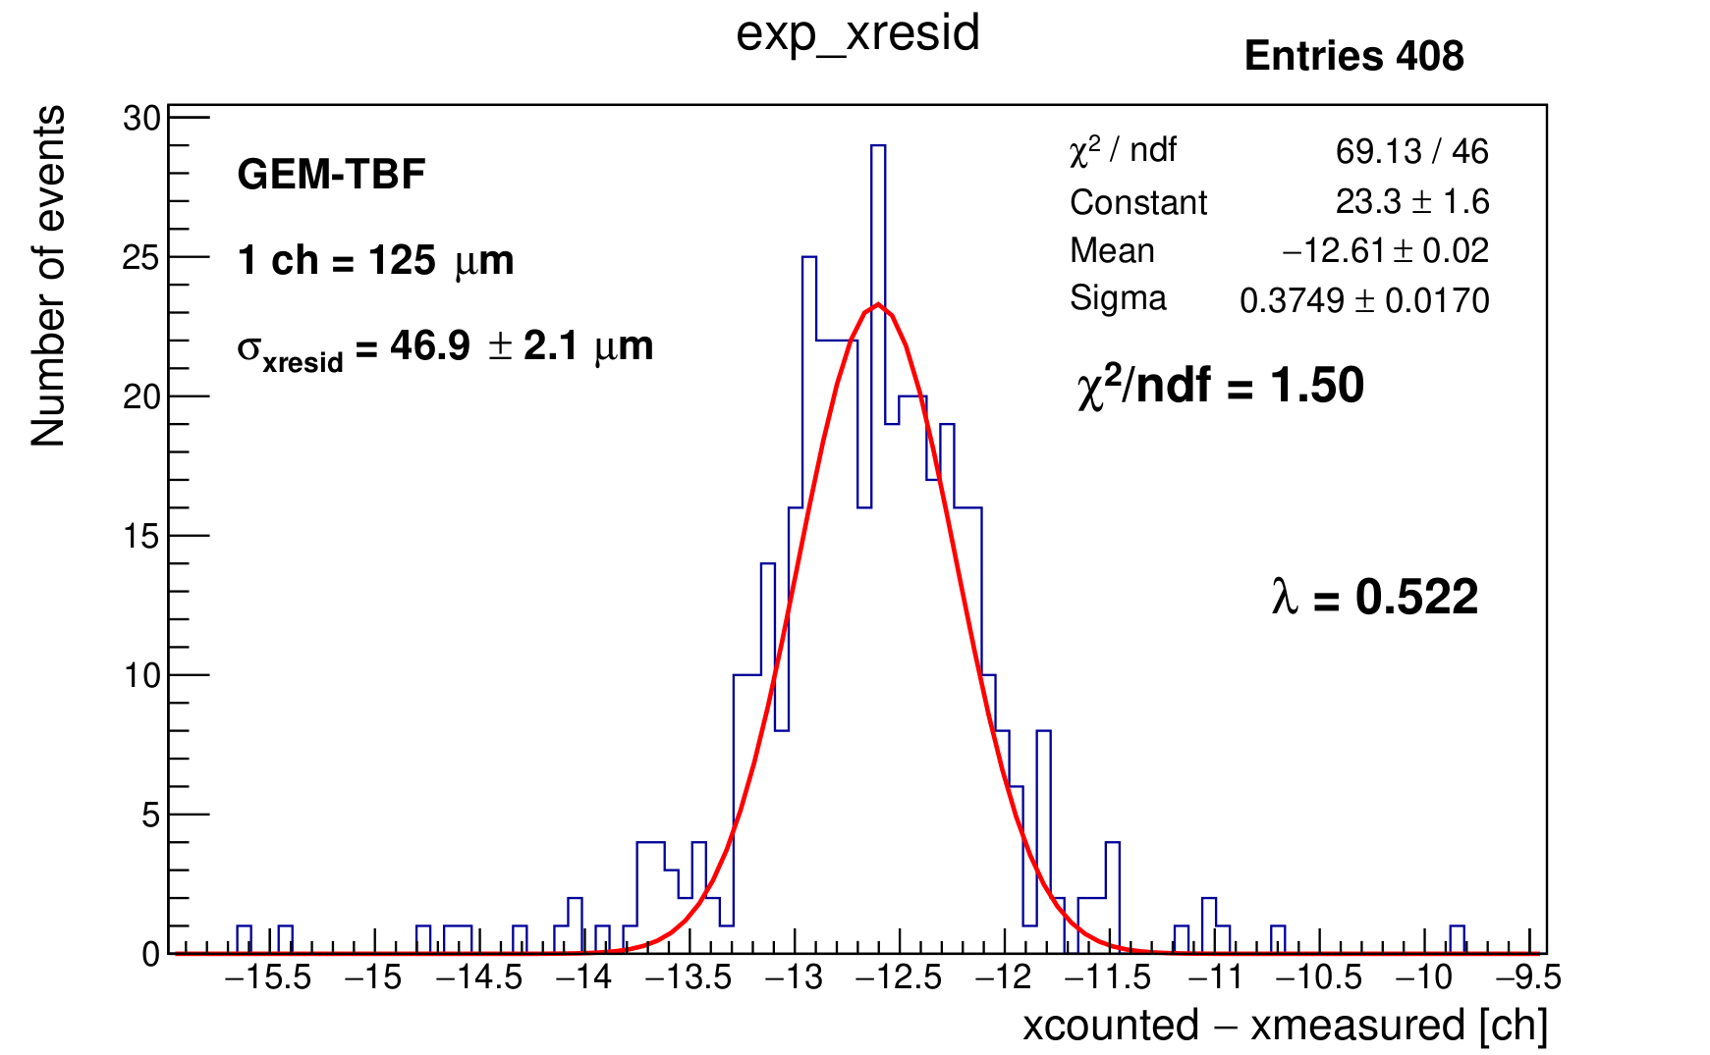
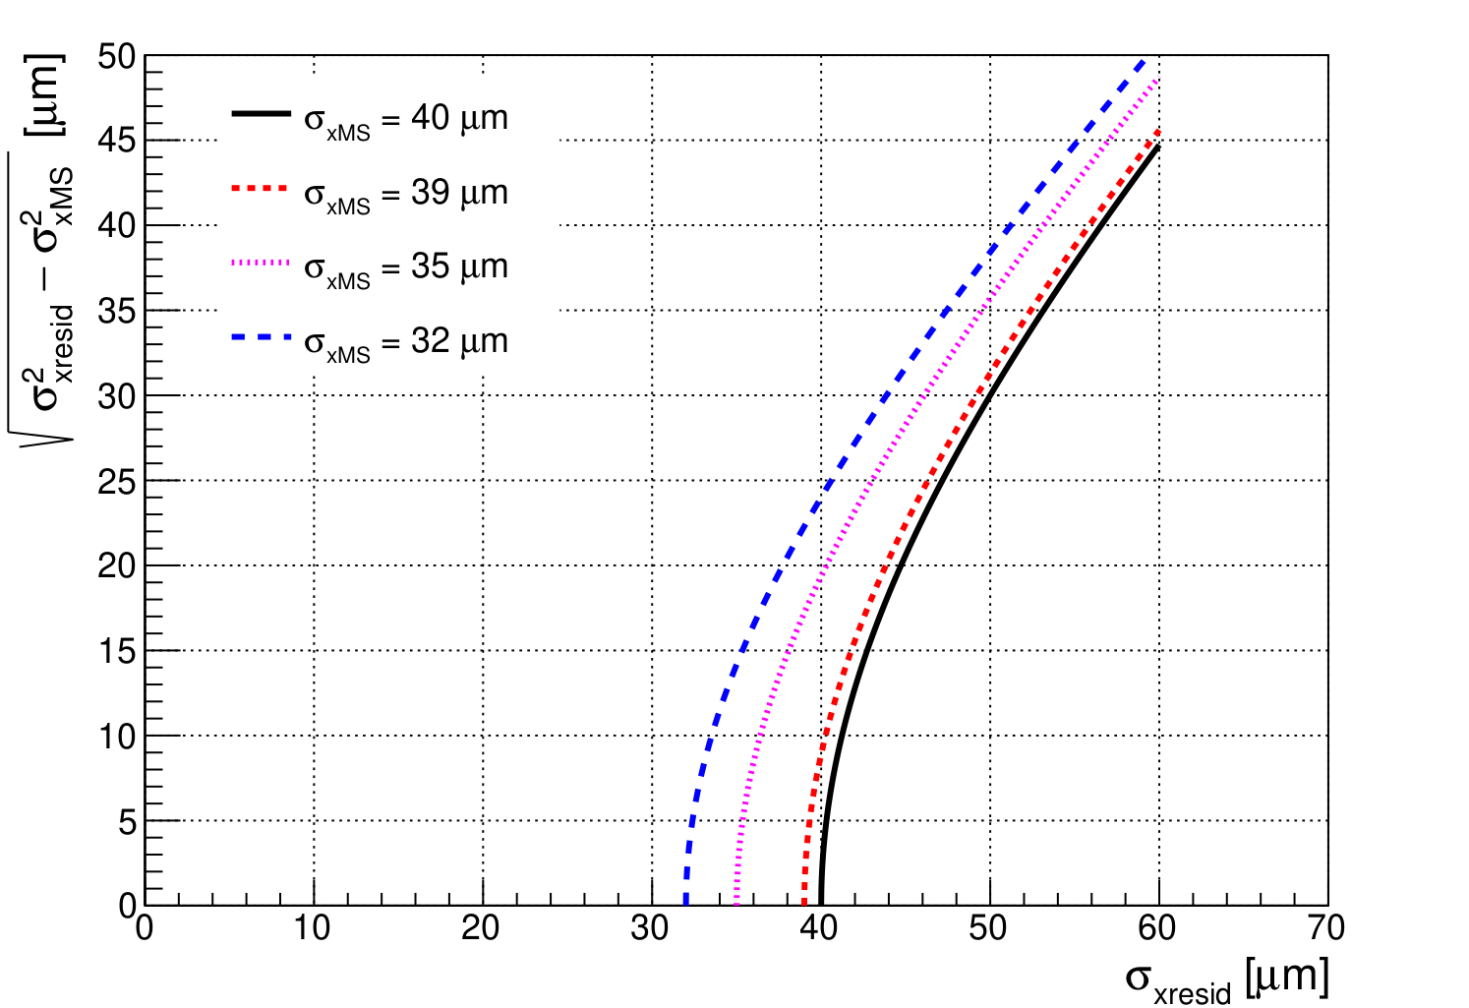

Эксперимент по измерению пространственного разрешения
детектора на основе ГЭУ для Тестового пучка
Результат вычитания вклада многократного рассеяния в зависимости от разброса координатной разности
Распределение событий по разности между расчётной и измеренной координатой трека

Slide 11
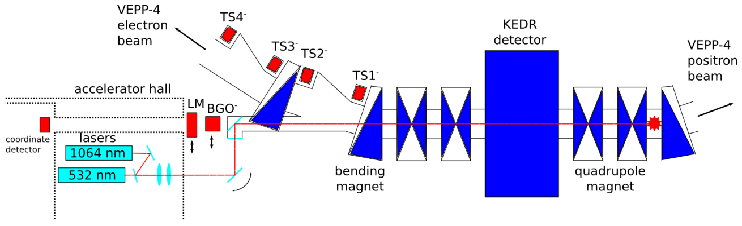
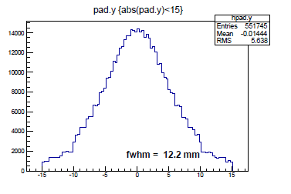
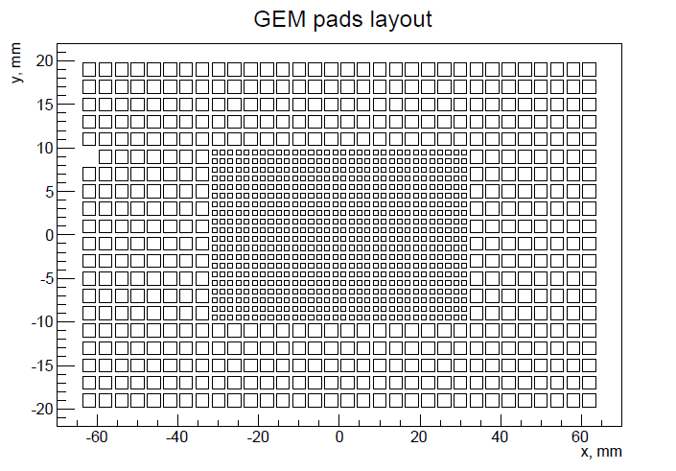
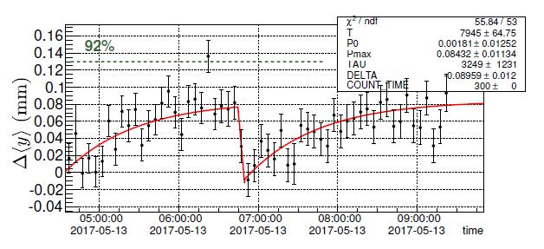
Лазерный поляриметр для измерения энергии методом резонансной деполяризации на ВЭПП-4М
Тройной ГЭУ
Свинцовый конвертер
Фотоны 1-800 МэВ
Эффект при деполяризации ~1.5%
Деполяризация при 4.1 ГэВ

Slide 12

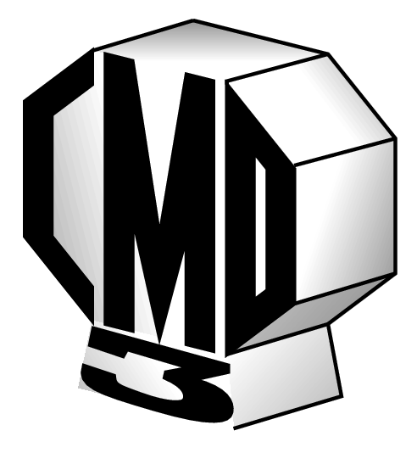
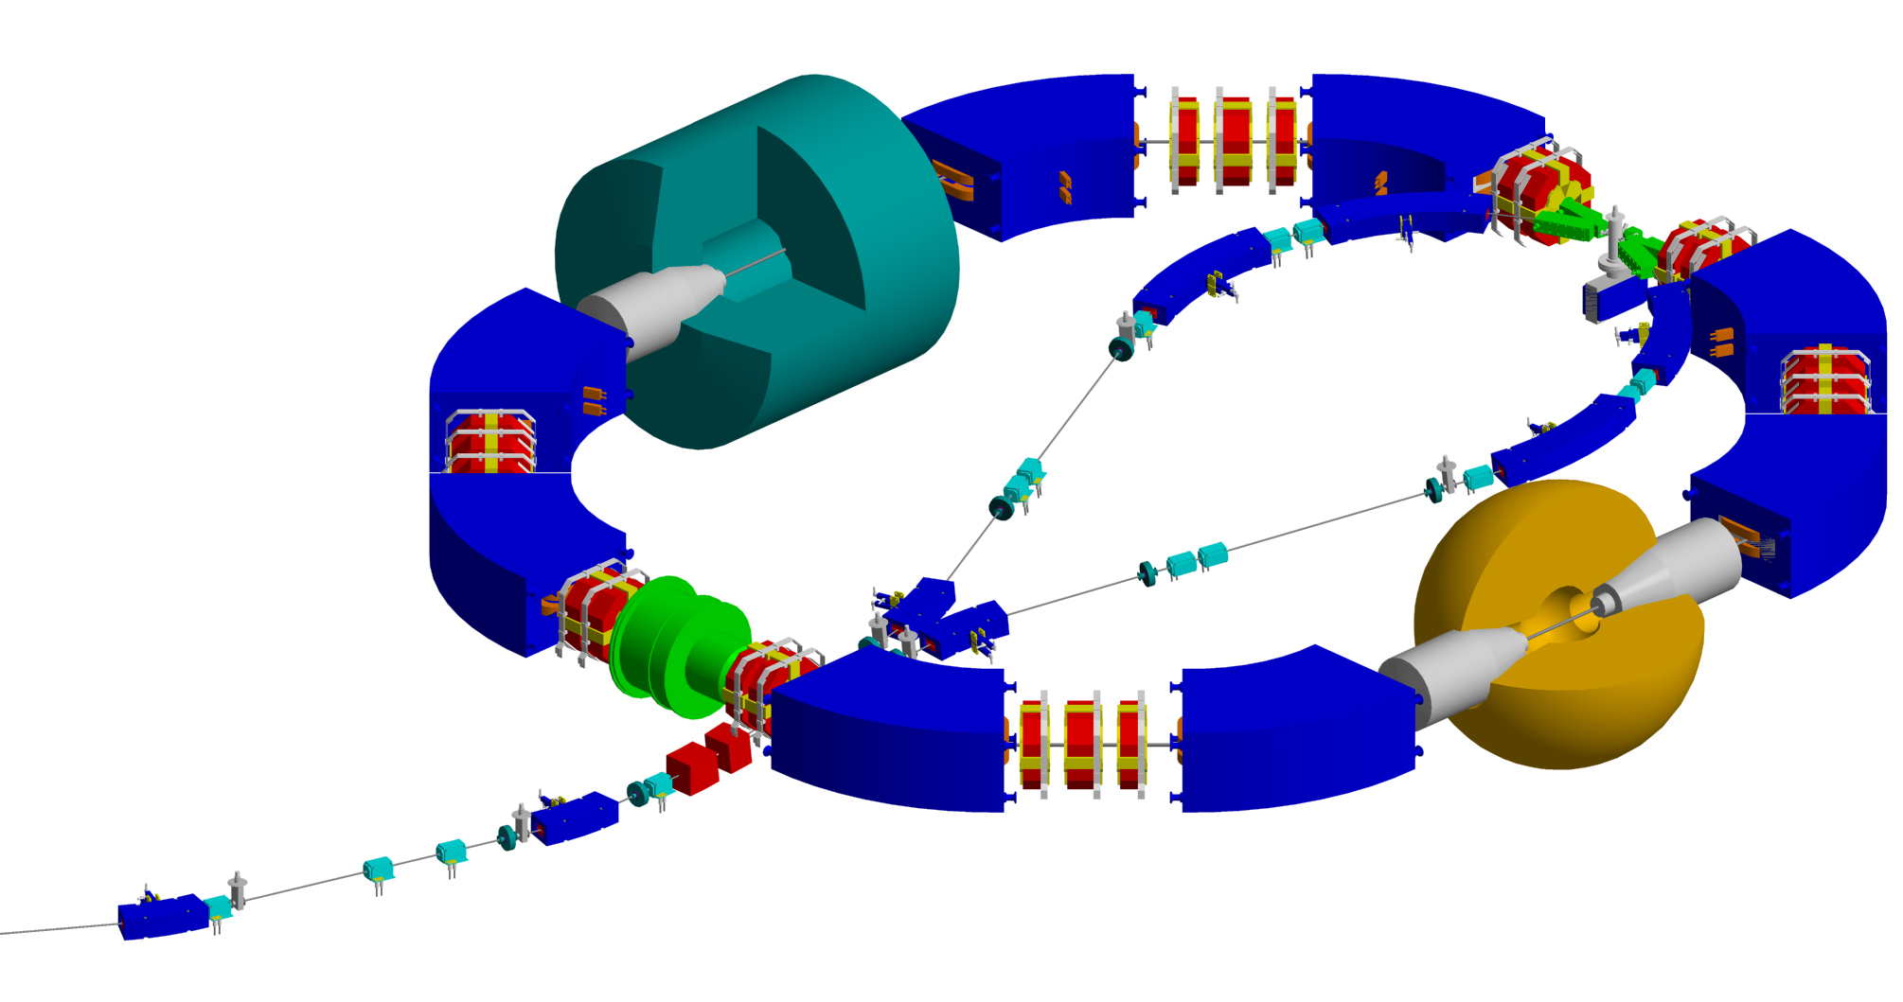
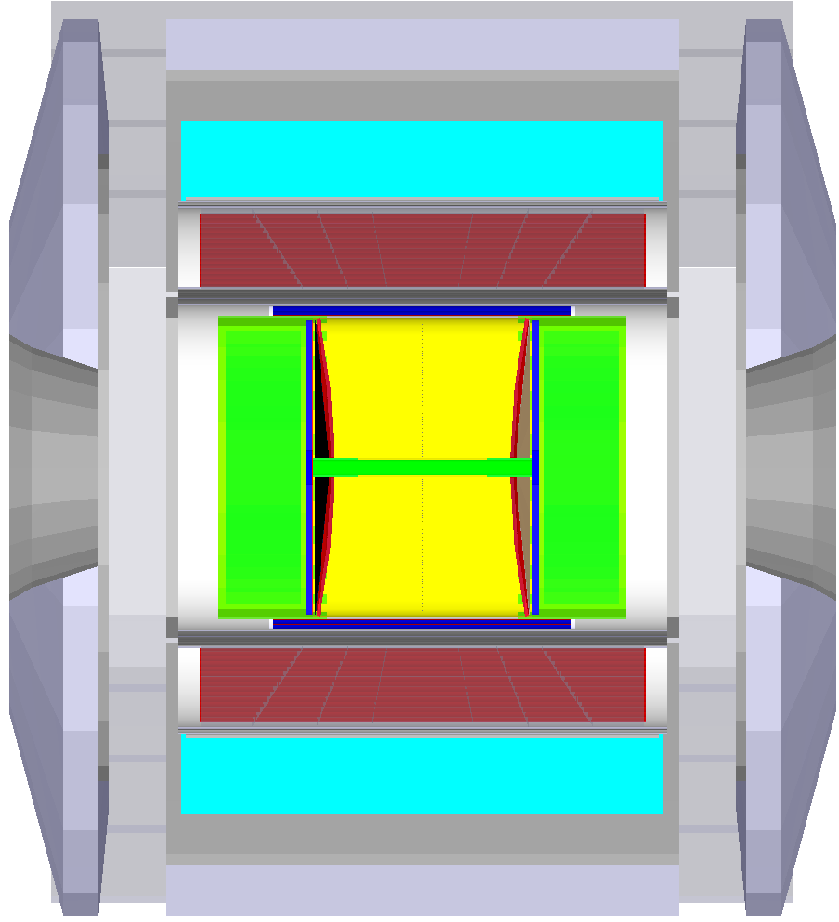
VEPP-2000
Budker INP
beam length – 3.3 cm energy spread – 0.7 MeV
revolution time – 82 ns beam current – 200 mA
circumference – 24.4 m beta function in IP β_{x}= β_{z} =4.3cm
L = 10³² cm⁻²s⁻¹ at 2.0 GeV, L = 10³¹ cm⁻²s⁻¹ at 1 GeV
CMD-3
SND
Торцевые координатные диски
КМД3

Slide 13
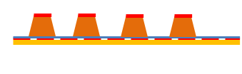
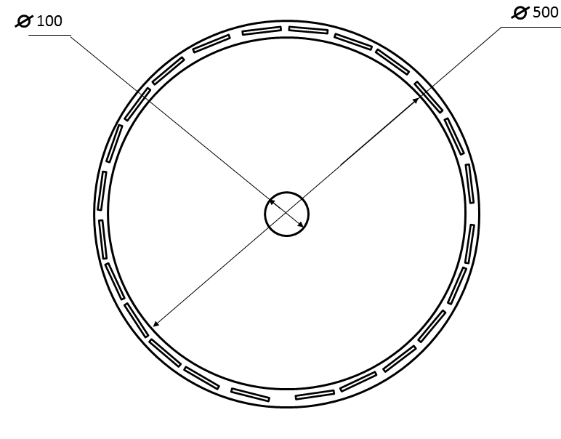
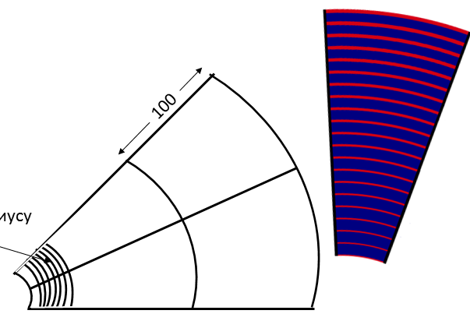
Торцевые диски КМД3
Resistive micro-WELL (μ−rWELL)
Верх.электрод
WELLs
Резистивный слой
Считывающая структура
ГЭУ на резистивном слое поверх считывающей структуры
В каждом сегменте 24 полоски
С шагом 4 мм по радиусу
 | Number of channels in one disc | Separation in φ, degrees | Total number of channels | Pitch in R, mm | Resolution in R, mm | Contacts pitch at the outer radius, mm
Option 3 | 768 | 11.25 | 1636 | 4 | 1.15 | 2.04

Slide 14
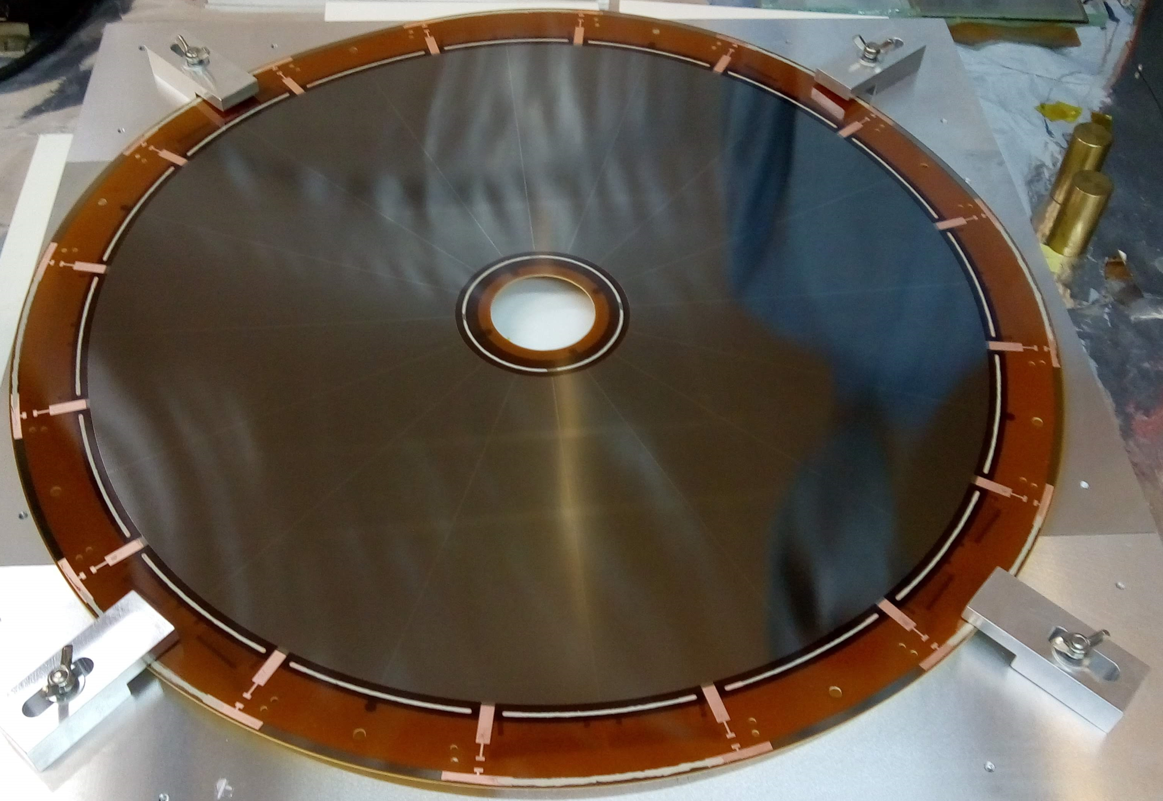
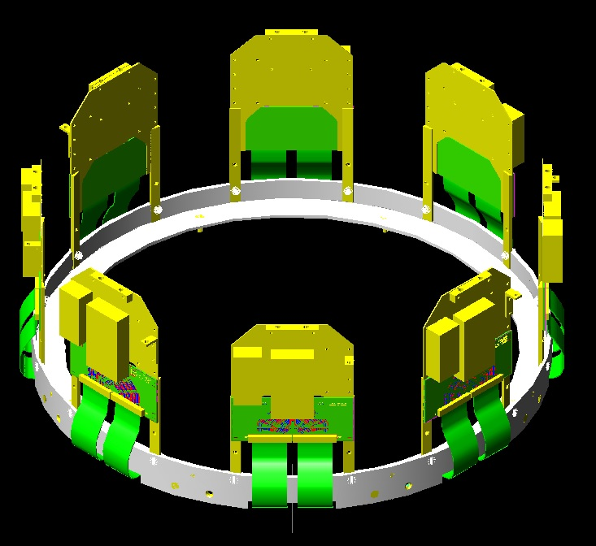
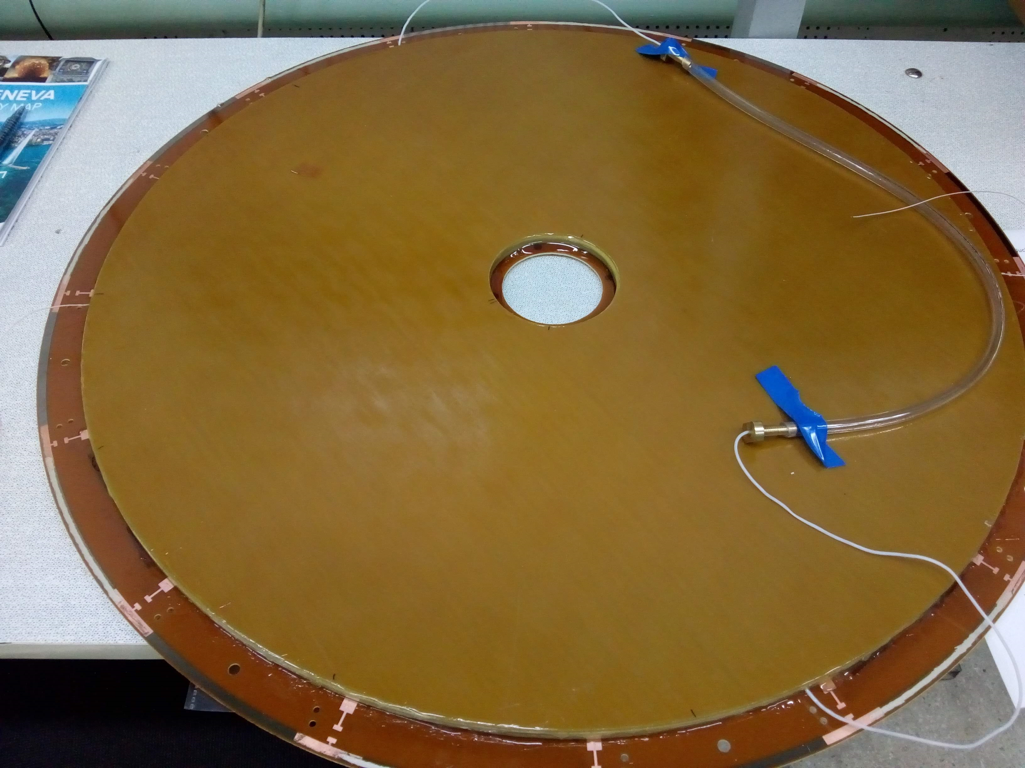
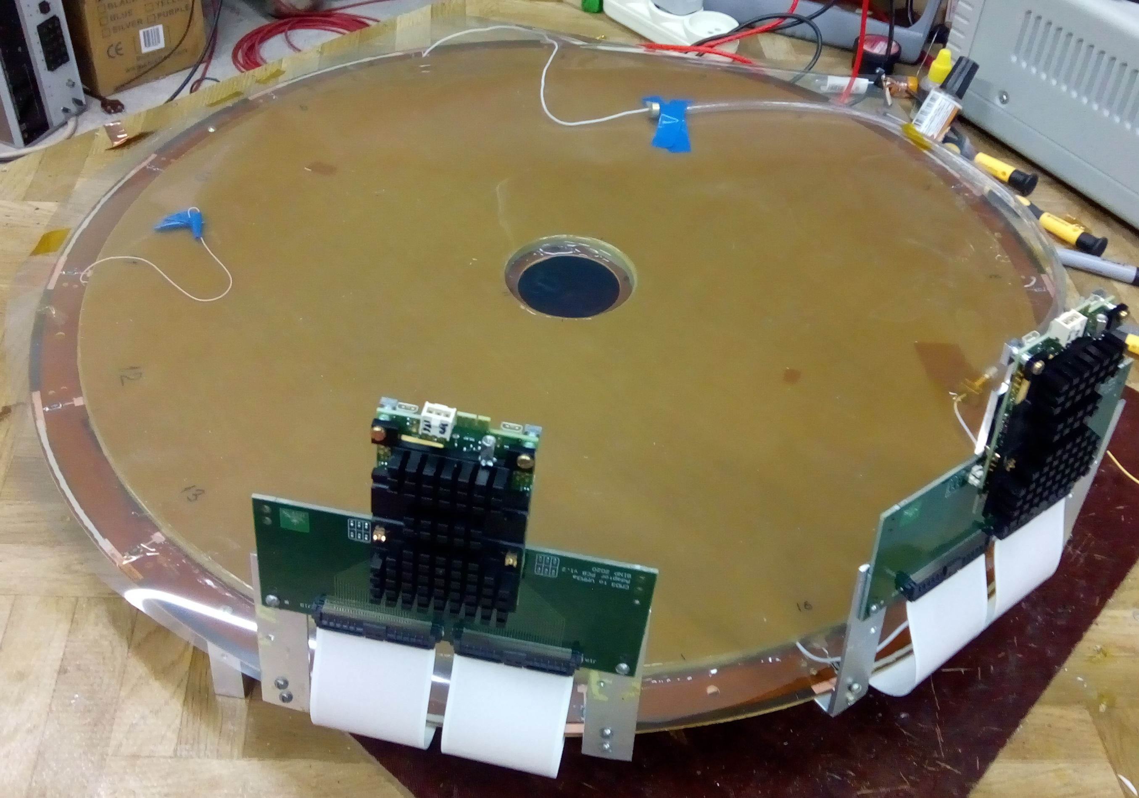
Торцевые диски КМД3
BINP
Budker INP
Механика для работы в лаборатории

Slide 15
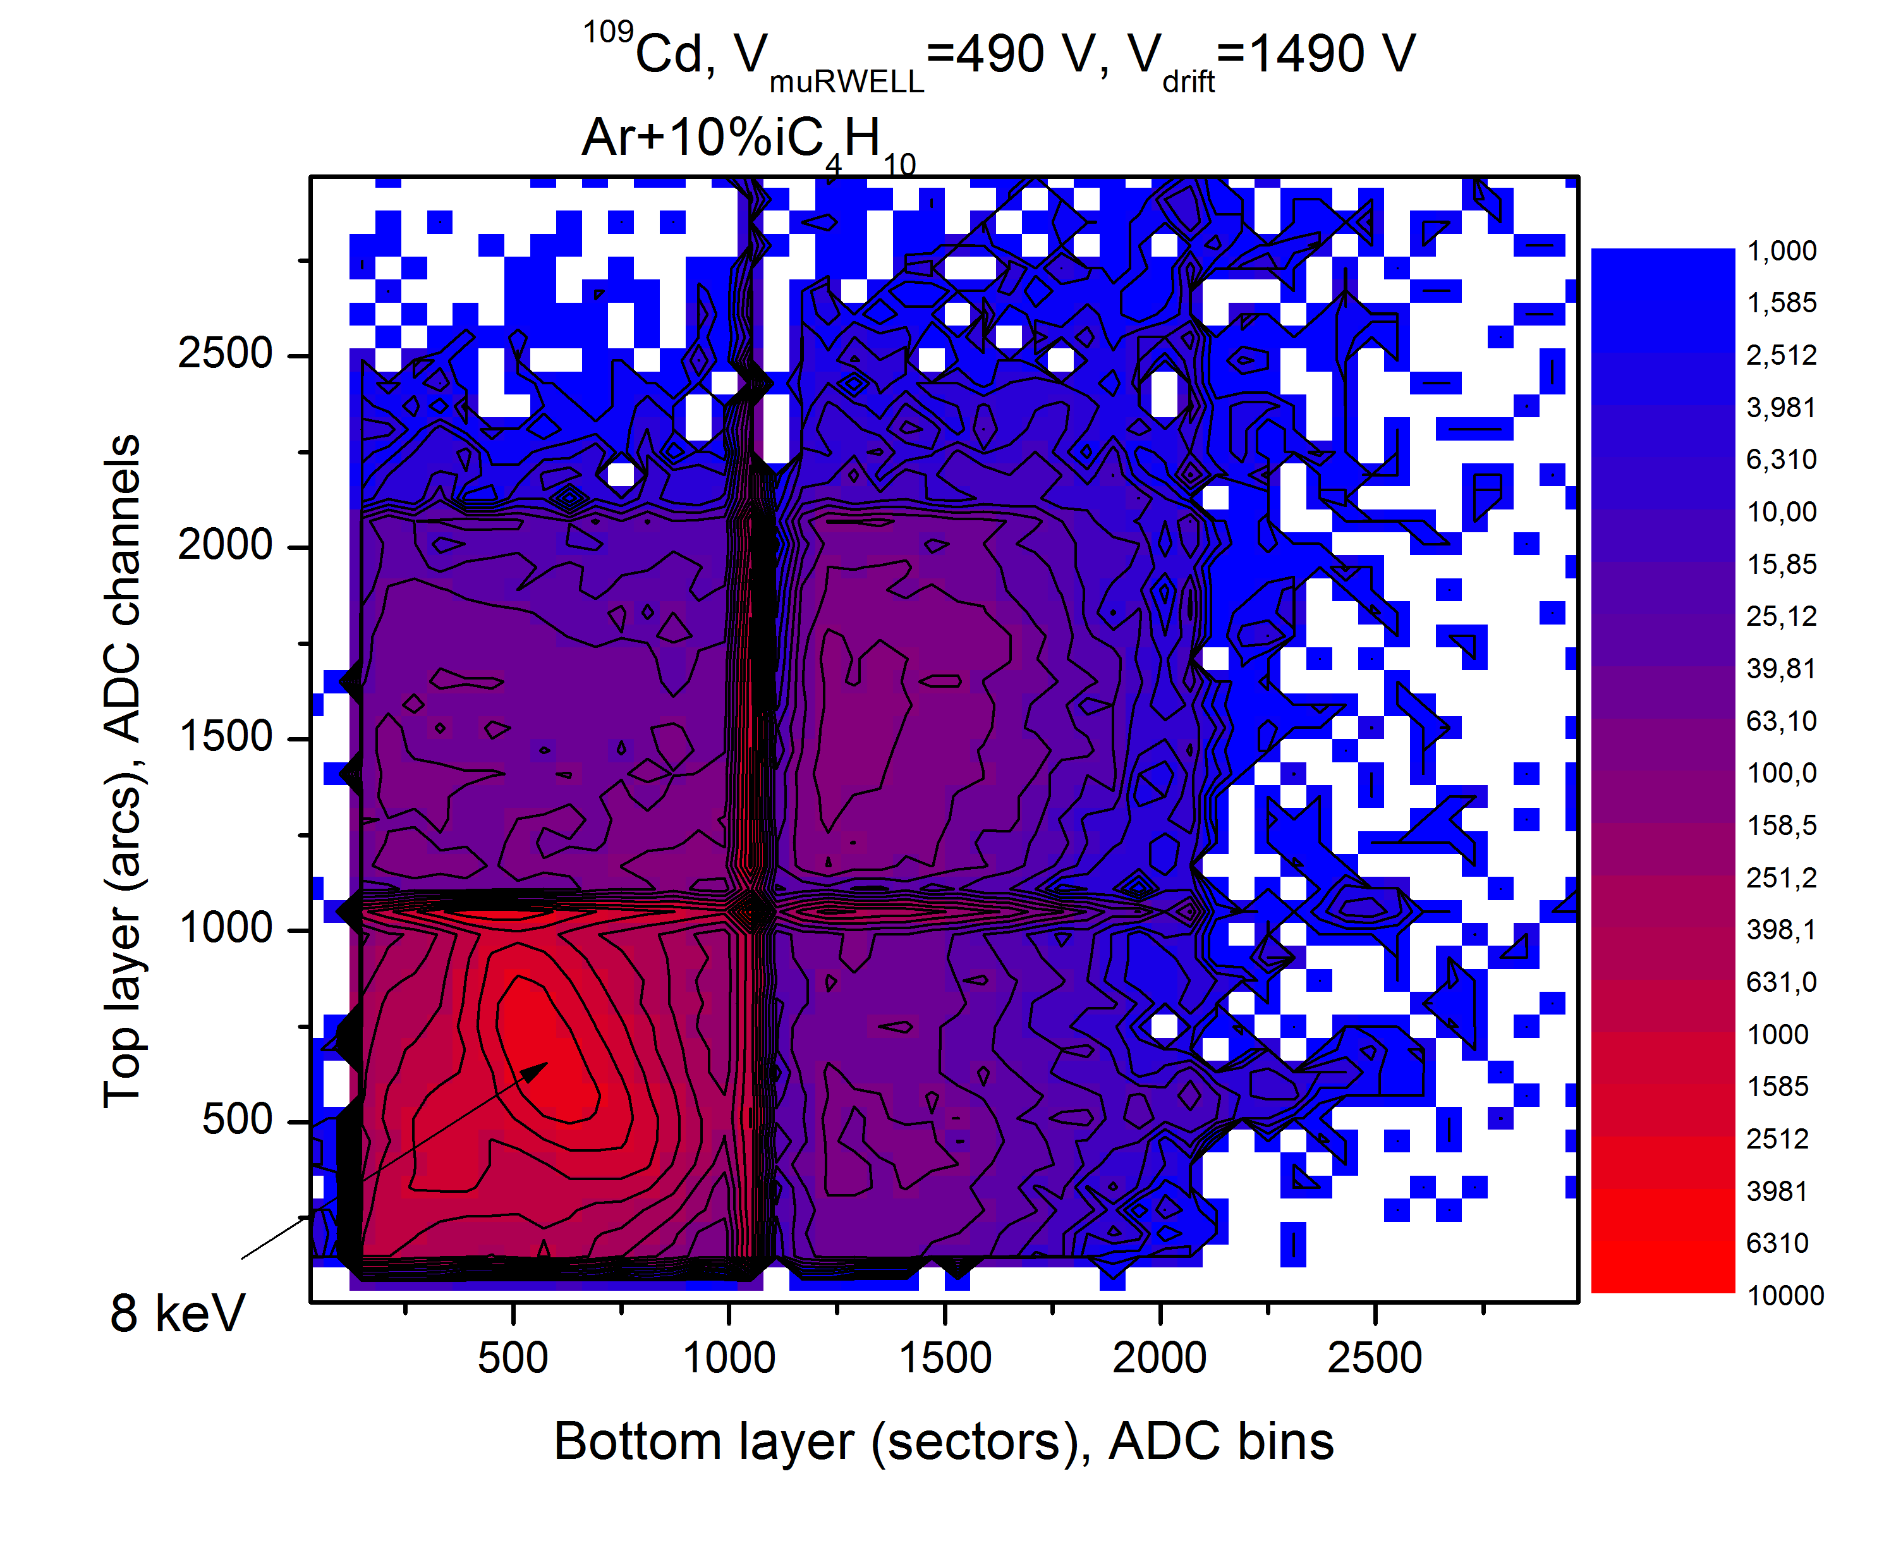
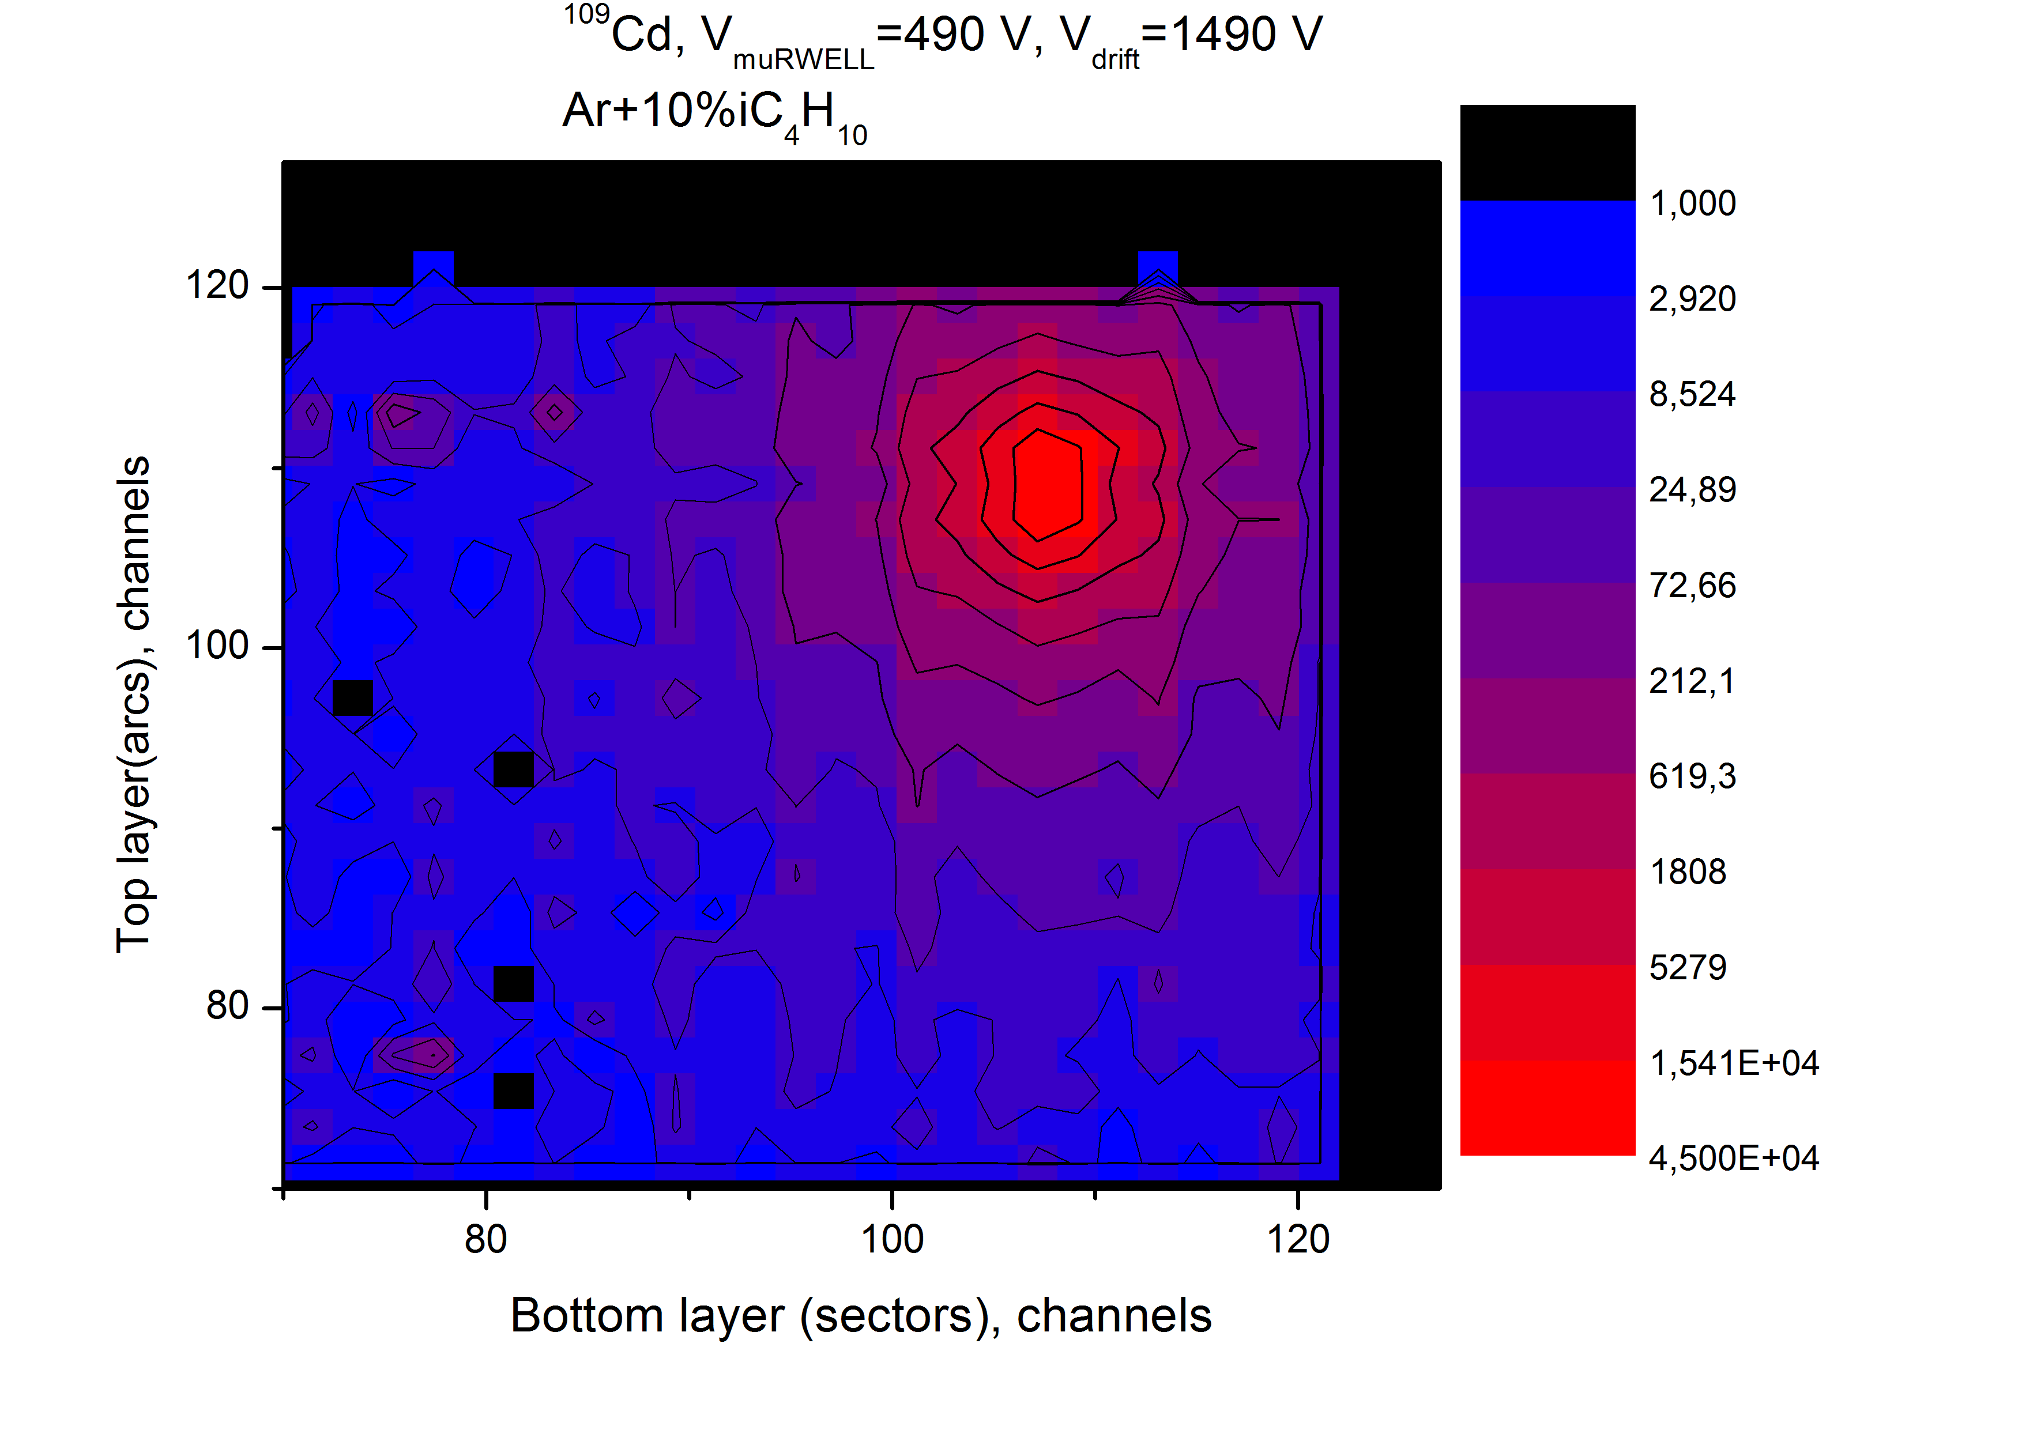
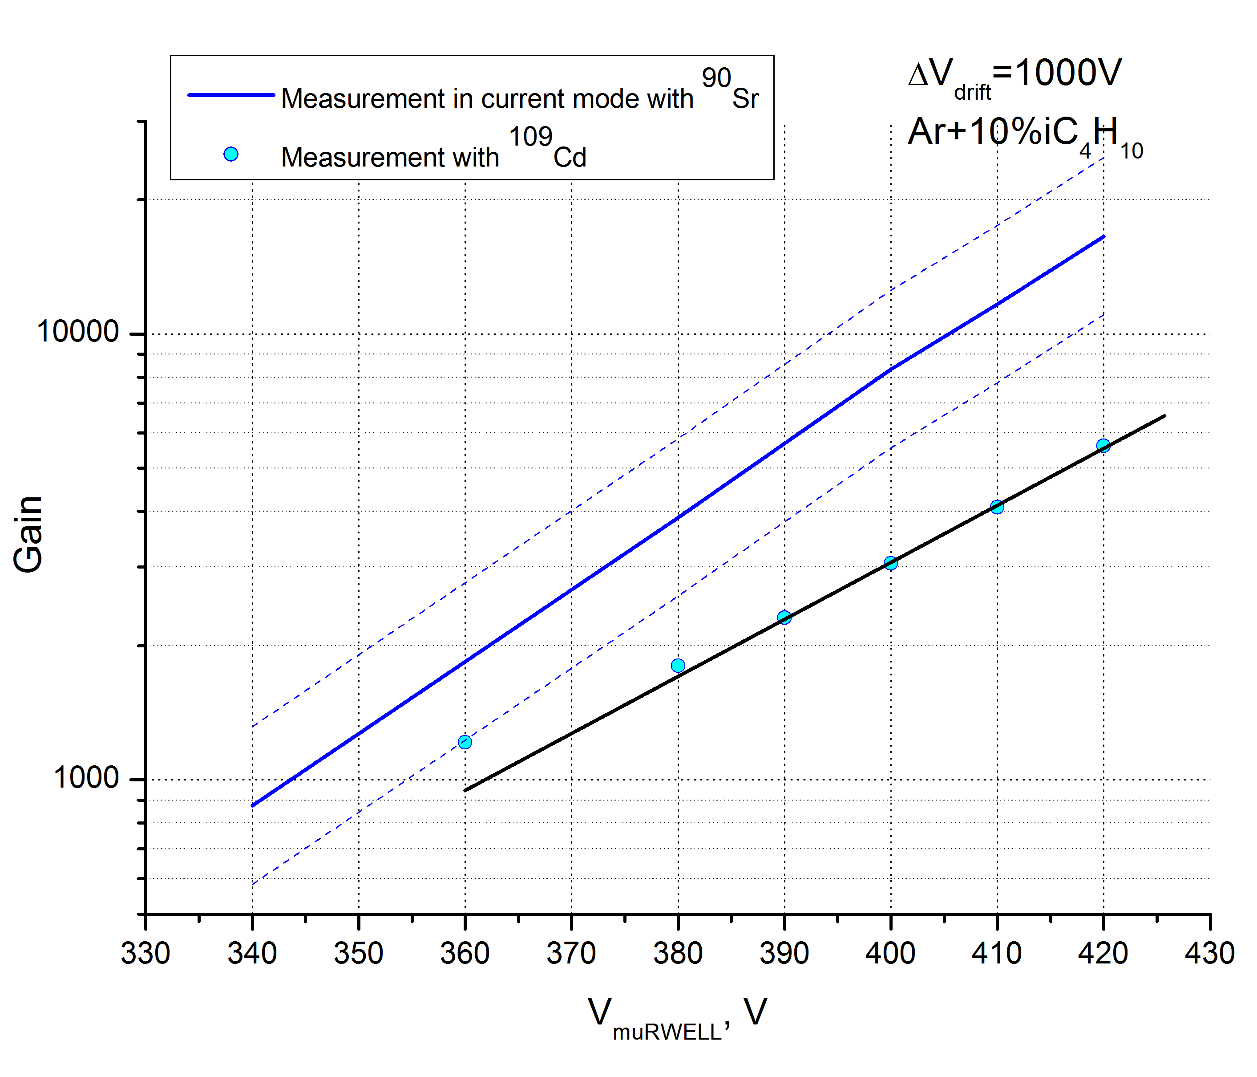
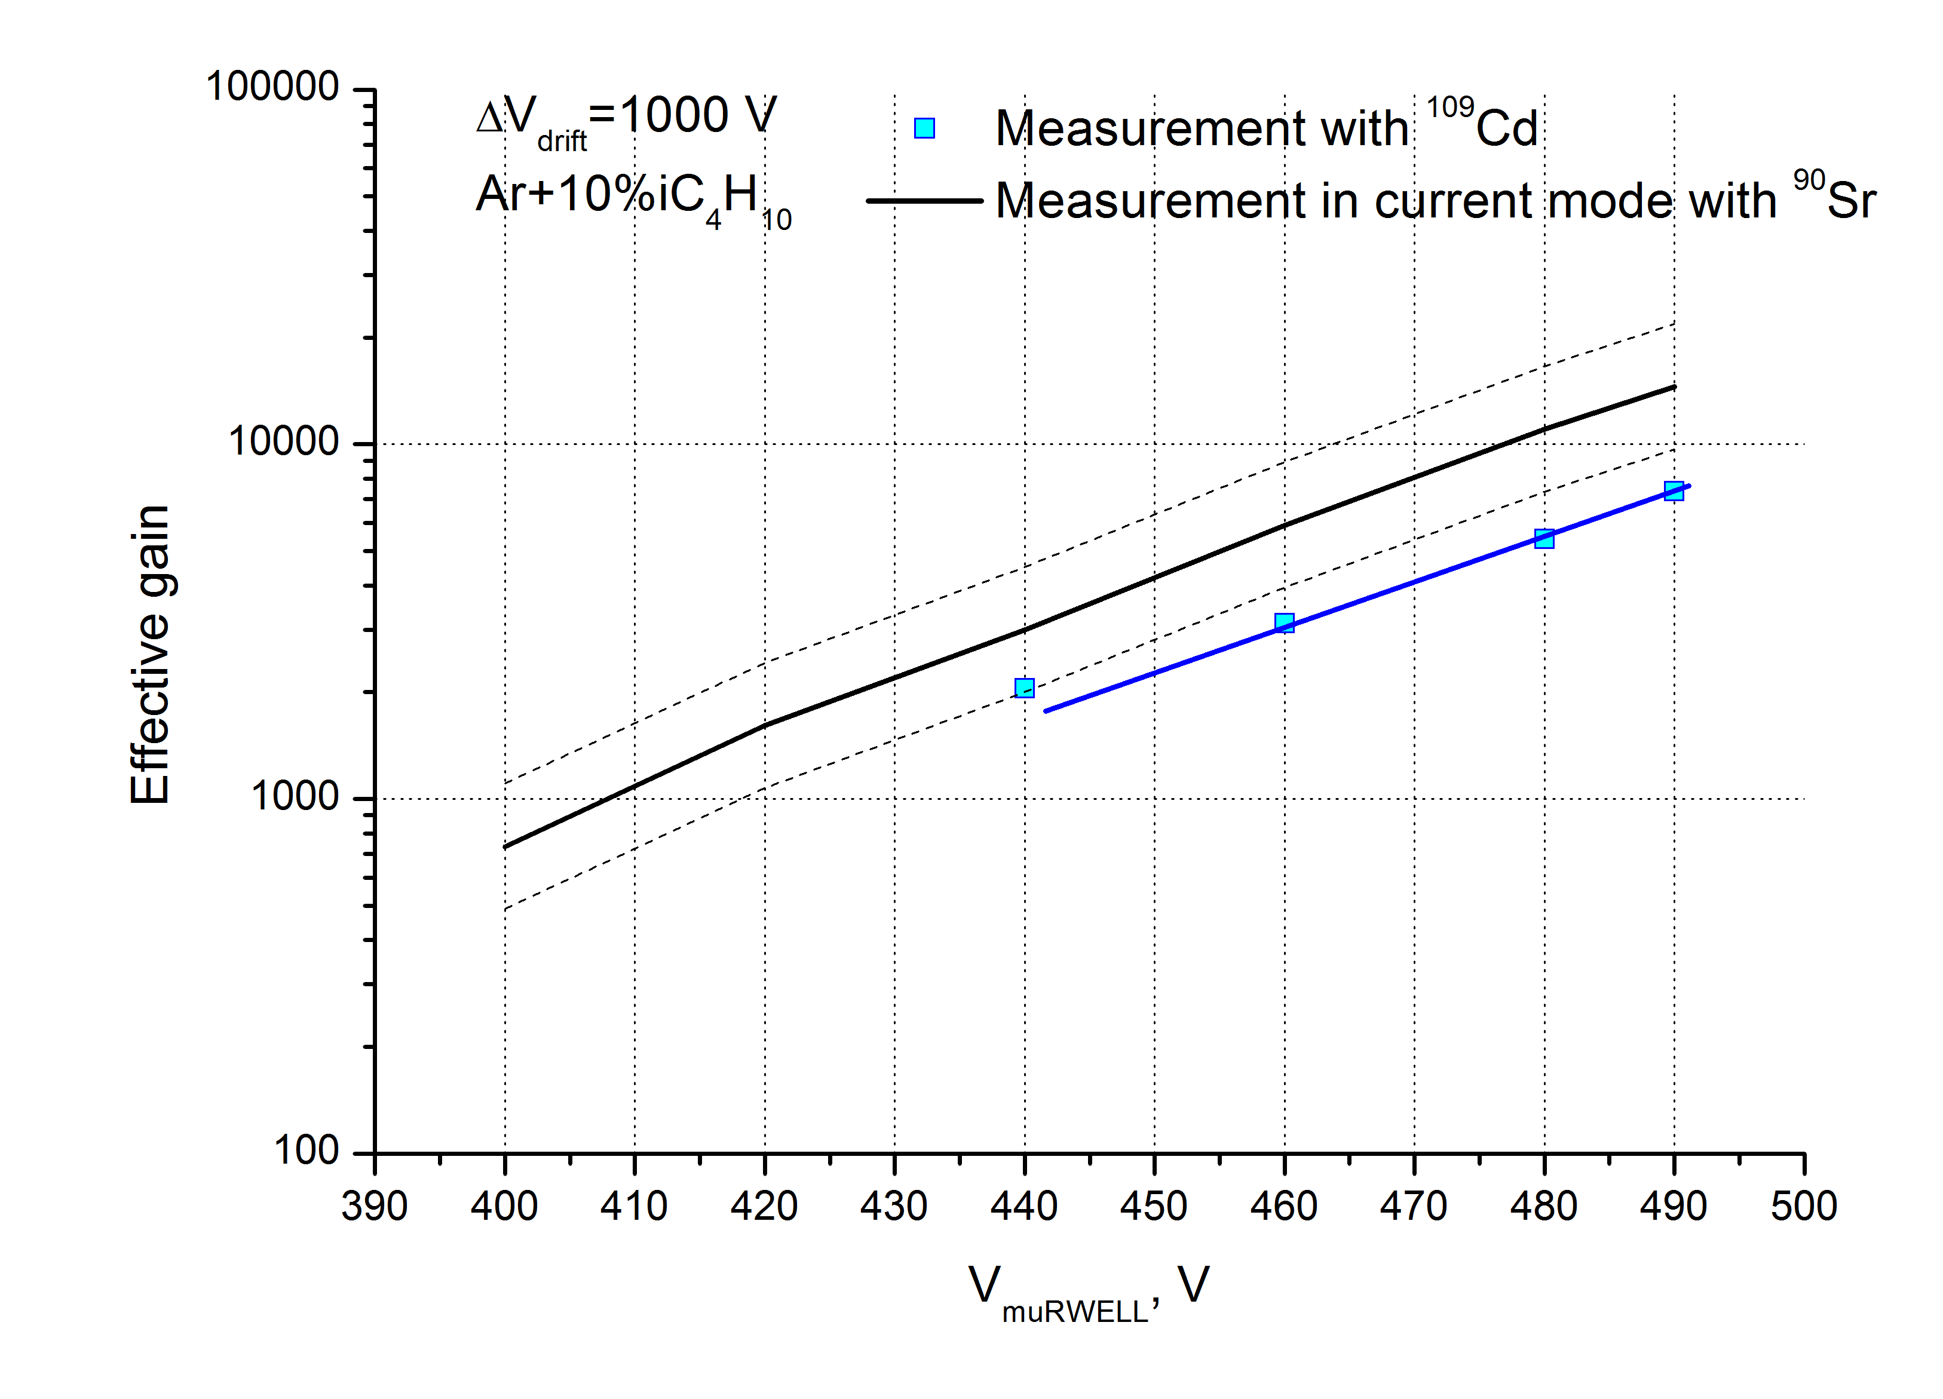
Измерения с электроникой SRS-VMM3a.
BINP
Корреляция между верхним и нижним слоем. Черные линии – перегрузка АЦП
Hit map
Disc 2 (sectors 14-15)
Disc 1 (sectors 2-3)

Slide 16
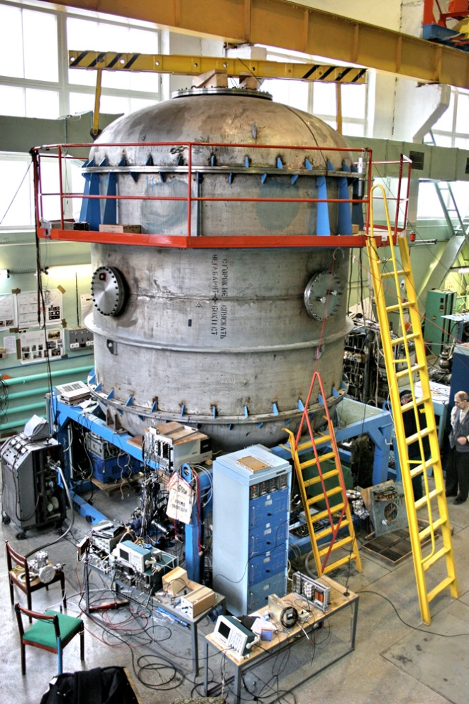
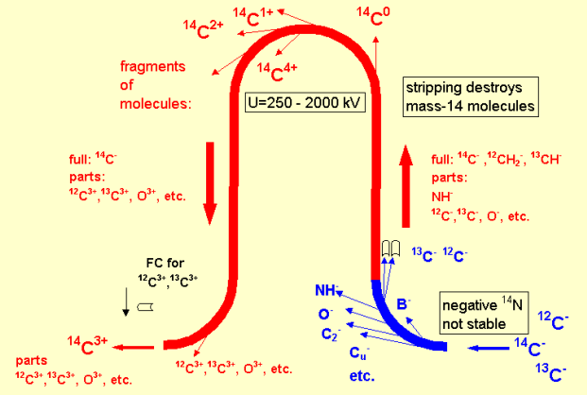
Ускорительный масс-спектрометр
Ускорительный масс-спектрометр на базе электростатического ускорителя-тандема разработки ИЯФ СО РАН установлен и работает в ЦКП «Геохронология Кайнозоя». Основная задача – датирование археологических образцов с помощью определения концентрации атомов ¹⁴C (период полураспада 5730 лет).
Для финального выделения и подсчета ионов ¹⁴С³⁺ применяются время-пролетные детекторы

Slide 17
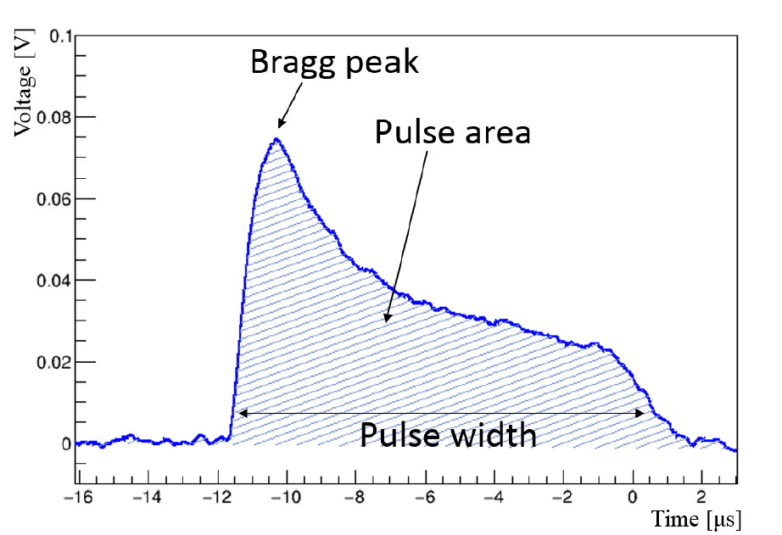
Новая концепция разделения изотопов: Время-проекционная камера низкого давления
Для датирования палеонтологических и геологических образцов интересен изотоп ¹⁰Be (период полураспада 1.4 млн. лет). У него есть изобар ¹⁰B, поэтому по времени пролета разделение этих изотопов невозможно. Предлагается разделять изобары по ионизационным потерям.
Катод
Форм.усилитель
Naicam 226
Ионный пучок из AMS
Трек иона
24 mm
Изобутан ~10 торр
ЗЧУ CAEN1523
Si₃N₄ окно (200 нм)
ГЭУ
Анод
Осциллограф
LeCroy 4054AR
pulse width -> track range
pulse area -> energy
Время-проекционная камера низкого давления с газовым электронным умножителем для экспериментов с пучками ионов низкой энергии Четверг, 15:00
17

Slide 18
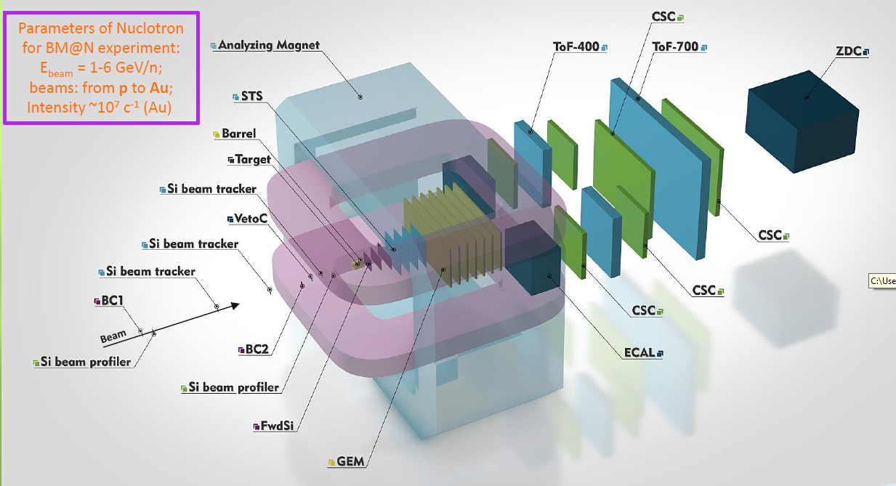
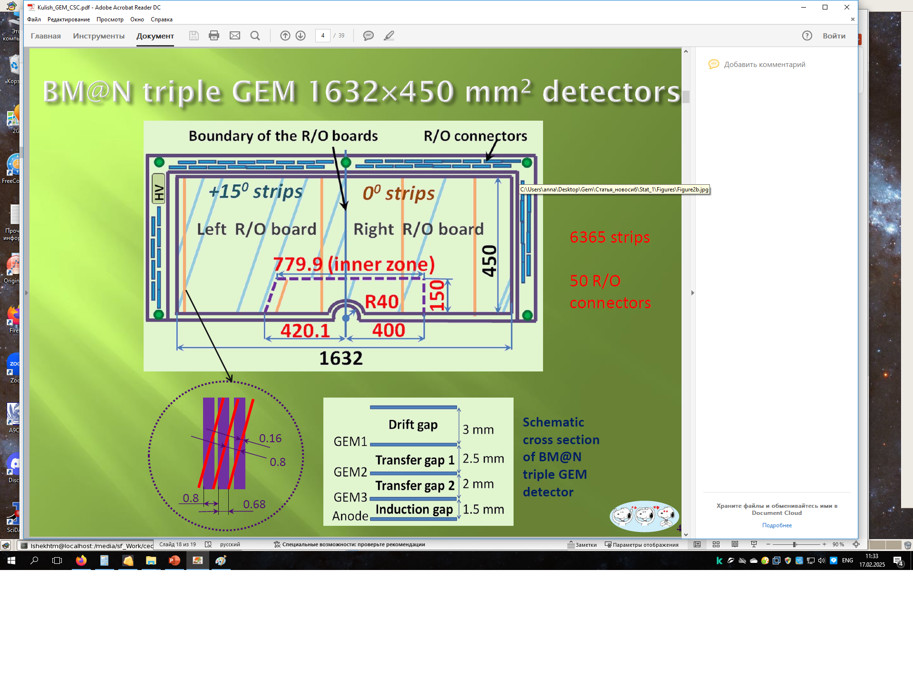
Газовые микроструктурные детекторы в ОИЯИ
Трековая система детектора BM@N
Детекторы 3-ГЭУ размером 1632 х 450 мм²

Slide 19
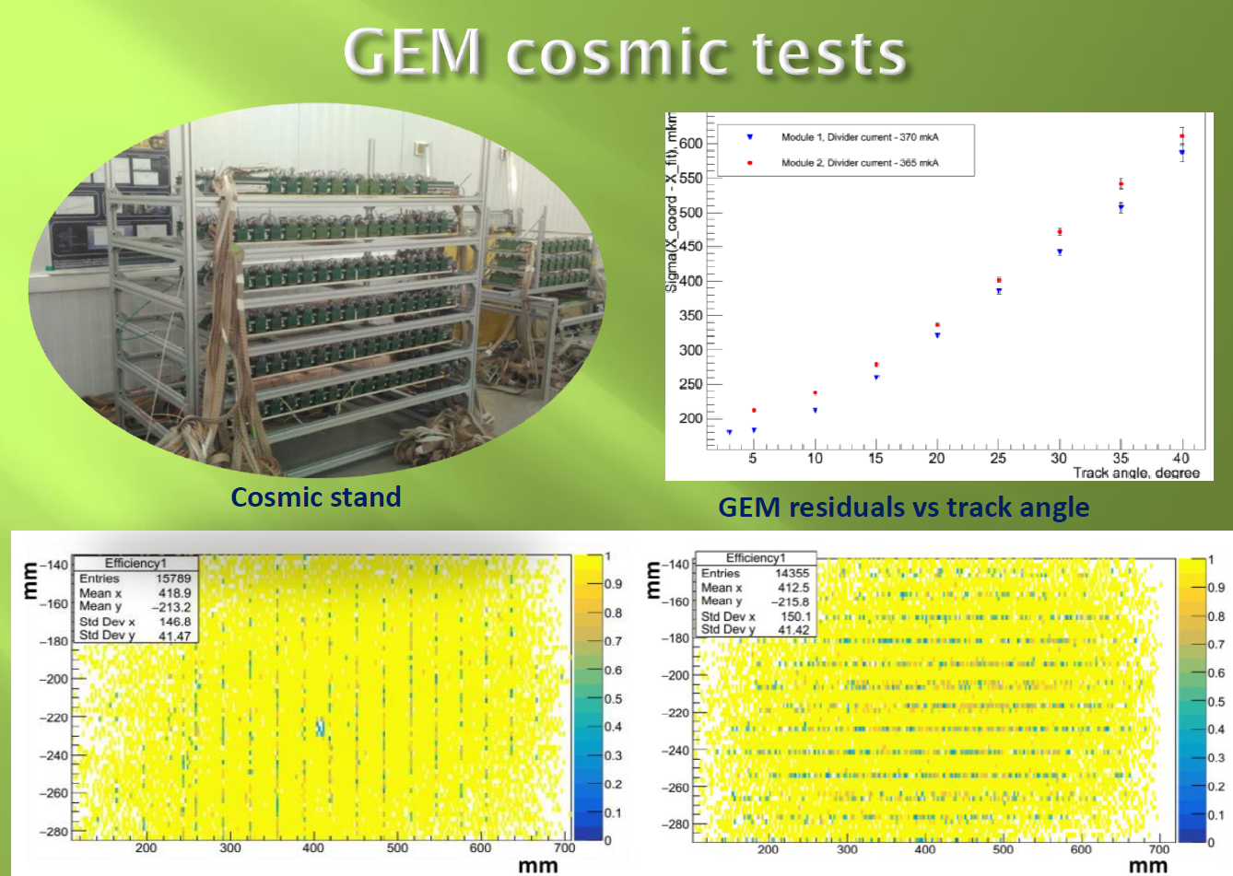
BM@N детекторы с ГЭУ

Slide 20
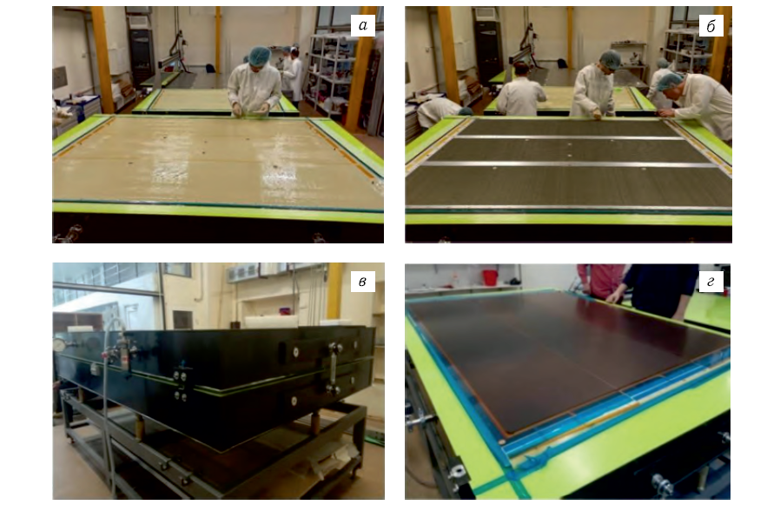
Производство детекторов Micromegas в ОИЯИ
В настоящее время в ЛЯП им. В. П.Джелепова ОИЯИ созданы два участка по произ-
водству Micromegas-детекторов. Первый участок обеспечивает производство и тестирование
Micromegas-камер для наружной части больших секторов (LM2) новых малых колес мюонного
спектрометра эксперимента ATLAS. На нем изготовлены и протестированы 64 двусто-
ронние считывающие панели, каждая 3 м2 площадью, и 32 камеры Micromegas на их основе.
Второй участок предназначен для НИОКР Micromegas-детекторов с шириной до 60 см
и является участком полного производственного цикла.
Этапы сборки считывающих панелей
а. выравнивание, нанесение клея
б. укладка несущей рамы и сэндвич-панелей
в. Опрессовка сэндвича
г. финальный результат

Slide 21
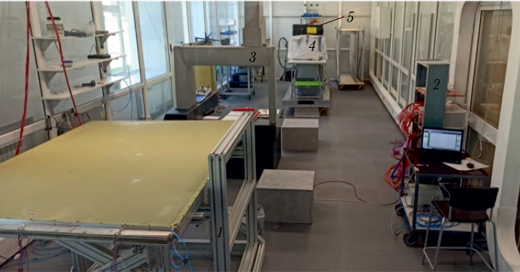
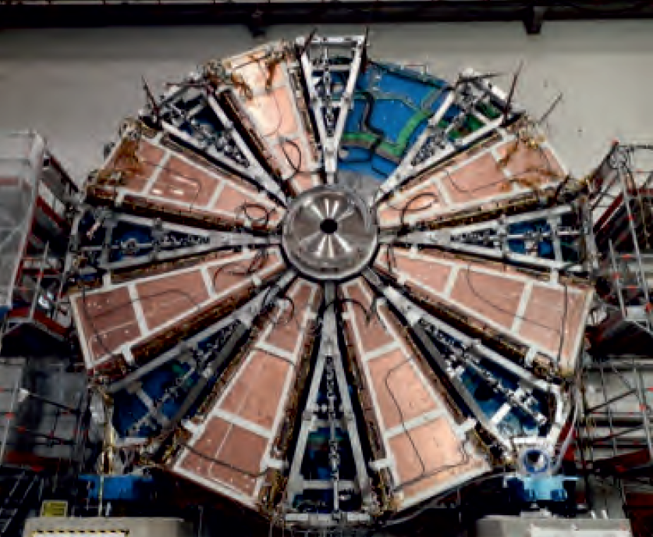
Производство детекторов Micromegas в ОИЯИ
Вид на чистое помещение для сборки и тестирования модулей Micromegas
Клинья малых секторов Micromegas и sTGC на структуре NSW-A ATLAS в здании 191 ЦЕРН

Slide 22
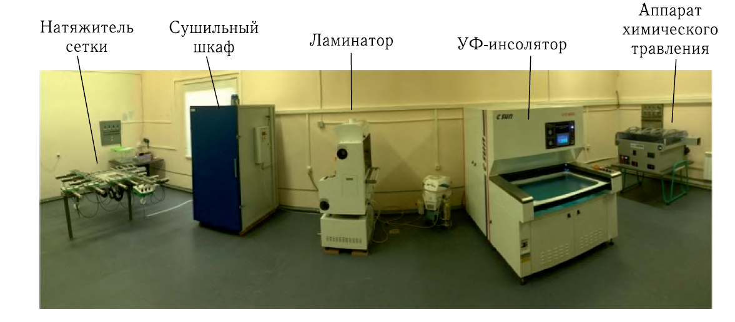
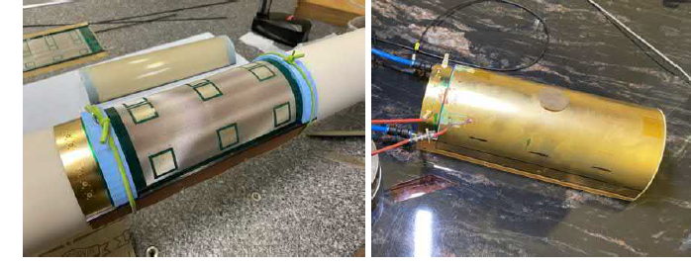

Производство детекторов Micromegas в ОИЯИ
Оборудование для производства Micromegas-детекторов на участке полного производственного цикла
Центральный детектор на основе Micromegas для
эксперимента SPD
Модернизация торцевых камер TPC-MPD
Прототип цилиндрического ММ-детектора
Прототип ММ-детектора с DLC-резистивным слоем

Slide 23
Заключение
Микро-структурные газовые детекторы позволяют регистрировать треки заряженных частиц с пространственным разрешением лучше 100 мкм в условиях высоких фоновых загрузок до 10⁶ частиц/мм²с
Сравнительно низкая стоимость таких детекторов позволяет создавать системы с площадью чувствительной поверхности до ~100 м²
Создание участка полного производственного цикла в ЛЯП ОИЯИ позволит создавать в России координатные системы на основе газовых микроструктурных детекторов

